Slide 1
שיעור 11

Slide 2
אפקט העלות השקועה – Sunk Cost Effect
הנטייה לקחת בחשבון את הכסף, הזמן, המאמץ, וכו' שהושקעו בעת בחירה בין אלטרנטיבות.
מקבל החלטות רציונלי אמור לקחת בחשבון רק את העלויות הצפויות ולא את אלה שכבר הושקעו.
מדוע אנשים פועלים באופן לא רציונאלי?

Slide 3
ניסוי "חופשת סקי"
(Arkes and Blumer, 1985)
דמיין ששילמת 100$ עבור כרטיס לטיול סקי בסוף שבוע במישיגן. אחרי מספר שבועות, אתה קונה כרטיס ב-50$ לטיול דומה בויסקונסין.
לפתע אתה שם לב שהכרטיסים מיועדים לאותו התאריך. לא ניתן להחזיר/ לבטל/ לדחות אף אחד מהכרטיסים. אתה חייב להשתמש רק בכרטיס אחד. אתה מצפה שתהנה יותר בויסקונסין. באיזה טיול תבחר?
החלטה רציונאלית תהיה מבוססת על התועלת הצפויה מכל אופציה. לכן, צריך לבחור בויסקונסין, כי שם צפויה הנאה רבה יותר.
Notes:
ניסוי מתוך מאמר קלסי בנושא, אמנם

Slide 4
תוצאות הניסוי בפועל: רק 46% בחרו בטיול לויסקונסין (המהנה יותר).
הסבר: העלות השקועה של הטיול למישיגן גבוהה יותר ולכן אנשים בוחרים בו.

Slide 5
ניסויי "חברת התעופה"
(Arkes and Blumer, 1985)
ניסוח A: כנשיא חברת תעופה השקעת 10 מיליון $ בפרויקט בניית מטוס שלא יאותר ע"י רדאר רגיל. לאחר שהושלמו 90% מהפרויקט חברה אחרת החלה לשווק מטוס דומה, אך זול ומהיר יותר. האם צריך להשקיע את ה- 10% הנותרים במחקר כדי לסיימו?
תוצאות: 41- כן 7- לא
ניסוח B: כנשיא חברת תעופה קיבלת הצעה מאחד העובדים להשתמש ב- 1 מיליון $ שהוקצבו למחקר כדי לפתח מטוס שלא יאותר ע"י רדאר רגיל. ידוע לך שחברה אחרת החלה לשווק מטוס דומה, אך זול ומהיר יותר. האם צריך להשקיע את הכסף במחקר?
תוצאות: 10- כן 50-לא

Slide 6
ההבדל בין הניסוחים הוא בכך שבנוסח A כבר הושקעו מיליוני דולרים (היתה להם עלות שקועה), ואילו בנוסח B שום דבר עדין לא הושקע (לא הייתה להם עלות שקועה)
מתוך המסקנות של הניסוי עלו שני הסברים חילופיים:
א- האנשים היו מודעים לכישלון הפרויקט, אך ציפו שכאשר יושלם יביא תועלת גבוהה יותר מאשר אם יוחלט לא לסיים את הפרויקט.
ב- האנשים מפריזים בהערכת סיכויי ההצלחה של הפרויקט ואינם מעריכים את המצב כאבוד.

Slide 7
לשם בדיקת ההסברים החילופיים נערך ניסוי נוסף, שבו הוצגו לאנשים אותם הנוסחים כמו A ו-B, אך הפעם הם התבקשו לדרג את סיכויי ההצלחה של הפרויקט בסולם 0-100.
תוצאות: בניסוח A (עלות שקועה) 89% העריכו את סיכויי ההצלחה כגבוהים לעומת 40%.
מסקנה: המשיבים בסיטואציה של העלות השקועה ניפחו את סיכויי ההצלחה של הפרויקט.

Slide 8
הסבר השפעת ה- sunk cost
הסבר על פי תיאורית הפרוספקט (Tversky & Kahneman, 1979 ):
בהתאם לפונקציית הערך, בנקודה A האדם נמצא כאשר הוא שוקל להשקיע בפעם הראשונה. בנקודה B האדם נמצא לאחר השקעה ראשונית לא מוצלחת (עלות שקועה).
בנקודה B בשל הערך השולי הפוחת, ההפסדים המתווספים אינם מסתכמים בירידות גדולות בערך הסובייקטיבי ואילו רווחים שווי-גודל מסתכמים בערך סובייקטיבי גבוה יותר.
לכן האדם בנקודה B יסכן הפסדים קטנים כדי להשיג רווחים גדולים אפשריים.
אנשים שונאי סיכון ברווח ואוהבי סיכון בהפסד

Slide 9
Tversky & Kahneman (1992)
value
A
Losses
Gains
B

Slide 10
הסבר השפעת ה- sunk cost- המשך
בהתאם לאפקט הודאות רווחים ודאיים ( (p=1מוערכים הערכת יתר. הכוונה היא שהערך של רווחים ודאיים גבוה ממה שהיה צפוי מניתוח הערך של רווחים בהסתברות קטנה מ 1. באופן מקביל, הפסדים וודאיים מוערכים הערכת חסר. כלומר, הערך נמוך מהערך שהיה צפוי מניתוח הערך של הפסדים בהסתברות קטנה מ-1. לכן, במצבים של עלות שקועה, כאשר האלטרנטיבה היא הפסד ודאי, נעדיף את האופציה ההסתברותית של המשכת ההשקעה.
במקרה של חברת התעופה, ההחלטה להפסיק את הפרויקט כרוכה בהפסד וודאי של הסכום שהושקע. לעומת זאת המשך השקעה עשוי להביא רווח מסוים.
הסבר פסיכולוגי: הפסקת השקעה בפרויקט היא הודאה בכך שכל הכסף שהושקע, למעשה, בוזבז. ואילו המשך ההשקעה מונע הודאה זו.

Slide 11
אפקט העלות השקועה במציאות
ניסוי התיאטרון (Arkes and Blumer, 1985)
הניסוי בודק את השפעת העלות השקועה במציאות.
נדגמו 60 אנשים אשר רכשו מנויים לתיאטרון, כאשר במעמד המכירה לשליש מתוכם ניתנה הנחה גדולה, לשליש נוסף ניתנה הנחה קטנה ולשליש האחרון לא ניתנו הנחות.
החוקרים בדקו את שיעורי ההגעה להצגות של כל קבוצה.
במחצית הראשונה של השנה האנשים אשר רכשו את הכרטיסים במחיר מלא הפגינו נוכחות גבוהה יותר באופן משמעותי מאשר אלה שקיבלו הנחה

Slide 12
ניסוי התיאטרון- המשך
לפי התיאוריה הרציונאלית, היה צפוי ששיעורי ההגעה של הקבוצות יהיו שווים, מכיוון שההנחות ניתנו באופן אקראי.
בפועל היו הבדלים בין הקבוצות בשל העלות השקועה השונה: לבעלי ההנחות הייתה עלות שקועה נמוכה ואילו לאלה ששילמו מחיר מלא הייתה עלות שקועה גבוהה.
במחצית השנייה של השנה לא היה הבדל משמעותי בין הקבוצות.
מסקנה: השפעת העלות השקועה פוחתת עם הזמן.

Slide 13
במחקר של Gouville & Soman (1998) נמצא כי מינויים הגיעו בשכיחות גבוהה לחדר כושר סמוך לתשלום החודשי, שכיחות שפחתה עד התשלום הבא.
Soman (2001) מצא שאנשים לא רגישים לעלות שקועה במונחים של זמן.
נראה שהשכלה כלכלית מפחיתה חשיבה במונחים של עלות שקועה (Larrick et al. 1990)

Slide 14
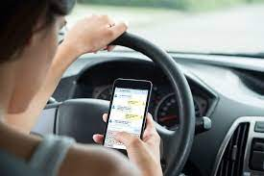
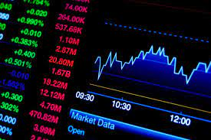
סיכון
המושג סיכון מתייחס בד"כ לאפשרות שמשהו רע יקרה (Baron, 2003)
        -אנשים מסתכנים כשהם נוהגים בחוסר
        זהירות
          משקיעים ויזמים מסתכנים בהפסד של זמן וכסף
          מדינות לוקחות סיכון כאשר הן יוצאות למלחמה
- חוקים נחקקים ותקנונים נקבעים על מנת להפחית סיכונים

Slide 15
תיאוריה נורמטיבית של סיכון
להפחתת סיכון יש עלות.
בד"כ הפונקציה הקושרת הפחתת סיכון לעלות, היא פונקציה עם תוספת שולית פוחתת.
ההשקעה בהפחתת סיכונים צריכה להיעשות תוך לקיחה בחשבון של התועלת ליחידת עלות.

Slide 16
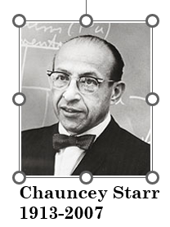
מהו סיכון סביר שהציבור מוכן לקחת?Starr, 1969))
  Revealed Preferences Approach
סטאר ביצע ניתוח עלות תועלת לטכנולוגיות והתנהגויות שונות.
המוכנות לקחת סיכון נמדדה ע"י סקירה של הסיכונים שהציבור מתנסה בהם הלכה למעשה
סיכון: ההסתברות לתמותה לאדם לשעת חשיפה
תועלת: במונחים של רווח כספי.

Slide 17
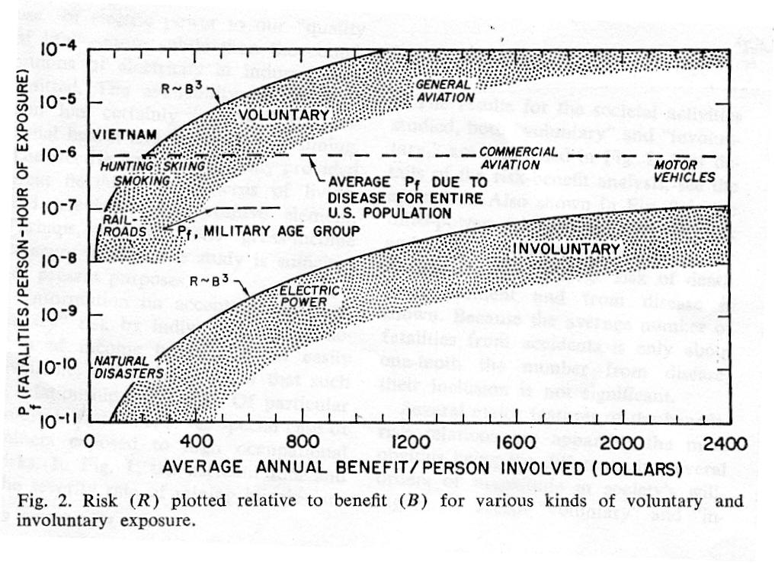
Revealed Preferences Approach
ההתקבלות של סיכון (עלות) תלויה ברווח שעולה מן הפעילות.
  ככל שהרווח יותר גבוה, כך רמת הסיכון שאנשים מוכנים לקבל גבוהה.
המוכנות לקחת או להיחשף לסיכון תלויה גם בתכונת הוולונטריות של הפעילות.
  הציבור מוכן לקבל סיכונים וולונטריים הגבוהים פי 1,000 (סקי, ציד, עישון, נסיעה ברכבת) מסיכונים לא וולונטריים (אסונות טבע, אנרגיה חשמלית), עבור אותה רמה של תועלת.
Starr, 1969
Notes:
5

Slide 18
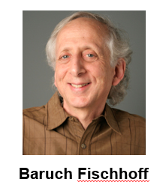
הפרדיגמה הפסיכומטרית
Fischhoff et al. (1978) – Expressed preference
תפיסת סיכון הוא תהליך קוגניטיבי וסובייקטיבי בעיקרו.
תפיסת סיכון נמדדת בשיטה של expressed preference (בעזרת שאלונים המודדים עמדות)
  סיכון נתפס הוא רב ממדי - פונקציה של התכונות הכלליות של גורם הסכנה.
  לאובייקטים / אירועים יש תכונות מוטבעות ("תכונות אישיותיות") הגורמות לאנשים לתפוס אותם כמסוכנים או כלא מסוכנים.
  ניתן לכמת תכונות אלה ע"י סילום פסיכומטרי.
מטרות
לתאר את העמדות המורכבות של אנשים כלפי סיכונים.
להגדיר אלו תכונות של אובייקטים / אירועים עומדים בבסיס תפיסת הסיכון.
Notes:
18

Slide 19
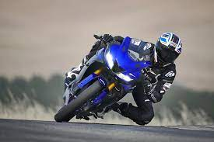

הפארדיגמה הפסיכומטרית
אנשים מקבוצות שונות (סטודנטים, מומחים וכו') התבקשו לענות על שאלות שונות לגבי רשימה של סיכונים. הסיכונים כללו: כורים גרעיניים, כלי רכב, אופנועים, סקי, צבעי מאכל ועוד.
הנבדקים נשאלו לגבי:
שיעור תמותה מהסיכון עצמו
צורך בפיקוח ורגולציה
האם רמת הסיכון הסבירה גבוהה או נמוכה מרמת הסיכון בפועל?
הנבדקים גם נשאלו על מאפיינים שונים של הסכנות:
וולונטריות, המידיות של התוצאה, ידע אודות הסיכון, יכולת שליטה ועוד.
כל תשובה נתנה על סולם 1-7.

Slide 20
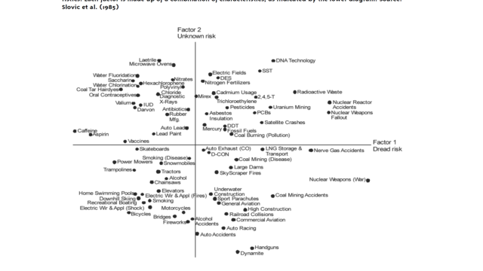
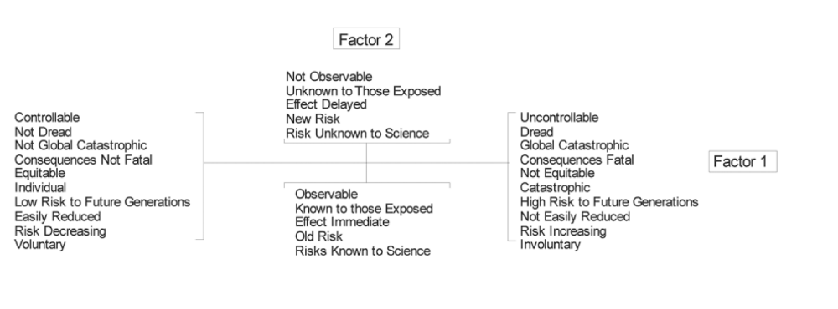
לא ידוע
אימה

Slide 21
אנשים חוששים יותר מסיכון שתוצאותיו לא ידועות (טלפונים ניידים) מאשר מסיכון שתוצאותיו ידועות (עישון).
קיים חשש גדול יותר מסיכון בעל תוצאות קטסטרופאליות ופטאליות (אסונות טבע) מאשר מסיכון בעל תוצאות אישיות (מחלות).
אנשים מביעים חשש גדול יותר מסיכון לא טבעי (מזון מהונדס גנטית) מאשר מסיכון טבעי (הרעלת מזון).
חשש גבוה יותר מסיכון שאין לי שליטה עליו (תאונות טיסה) מאשר מסיכון שכביכול יש לי שליטה עליו (תאונות נהיגה)
Notes:
21

Slide 22
סיכום ממצאי הפרדיגמה הפסיכומטרית
הציבור אינו "לא רציונאלי".
"אנשים רגילים" משתמשים בהגדרה רחבה יותר ורב ממדית של סיכון בהשוואה ל"מומחים".
הגדרה רב ממדית זו כוללת מס' תכונות איכותיות של גורם הסכנה (כמו, וולונטריות, מיידיות האפקט, פוטנציאל קטסטרופי), המתקבצים ל-2 גורמים: "פחד" ו"הלא ידוע".
מידת תפיסת הסיכון נמצאת בקשר חיובי עם גורם ה"פחד".
Notes:
22

Slide 23
סיכון ורגש
אנשים מגיבים לסיכון בשתי רמות:
1. הערכת סיכון בצורה קוגניטיבית (Expected Utility)
2. תגובה רגשית
הערכה קוגניטיבית לסיכון מתייחסת למשתנים כמו הסתברויות וערך התוצאה
הערכה רגשית מתייחסת לגורמים כמו בולטות, דימוי הקשור אסוציאטיבית וסמיכות בזמן (Loewenstein, Weber, Hsee and Welch, 2001).

Slide 24
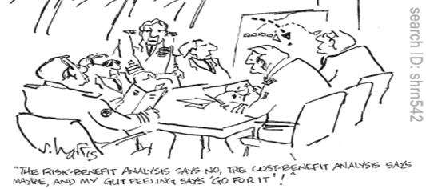
סיכון כניתוח אנליטי בהשוואה לסיכון כרגש

Slide 25
היוריסטיקת הרגש
(Affect Heuristic: Finucane et al 2000)
ע"פ היוריסטיקת הרגש, תמונות שמשויכות לרגשות שליליים או חיוביים מנחות את השיפוט שלנו.
רגש משמש כרמז לשיפוטים חשובים

Slide 26
עדויות אמפיריות להיורסטיקת הרגש
מחקרים מוקדמים מצאו שניתן למפות גורמי סיכון שונים על שני ממדים: אימה : Dread חוסר ידיעה :Unknown (Slovic, 1987)
קשר בין תועלת לסיכון

Slide 27
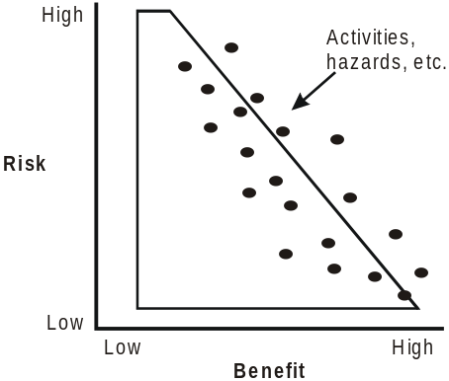
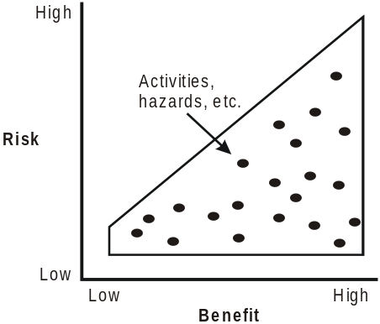
הקשר בין סיכון לתועלת
בתפיסה
. בעולם- בפועל
סיכון ותועלת במתאם שלילי
סיכון ותועלת במתאם חיובי
  החוזק של הקשר ההפוך (שלילי) בין הסיכון לתועלת עבור סיכון מסוים (למשל כור גרעיני) תלוי במידה שבה הפעילות נתפסת כטובה או רעה
  לחץ זמן מגביר את הקשר ההפוך בין סיכון לתועלת Finucane et al. 2000

Slide 28
3. סבירות המוצגת כשכיחות יחסית בעלת משקל גבוה יותר מסבירות המוצגת כהסתברות Finucane et al. 2000
4. מחקרים מוקדמים מצאו כי רגשות חיוביים מובילים להערכות סיכון אופטימיות , ואילו רגשות שליליים מובילים להערכות סיכון פסימיות, גם כאשר מקור הרגש אינו קשור כלל לסיכון המטרה (Johnson & Tversky, 1983).
5. במחקרים מאוחרים יותר נמצא כי ישנה חשיבות לבחינת רגשות ספציפיים. נמצא כי ישנם רגשות שליליים המובילים לתפיסות סיכון אופטימיות (Lerner & Keltner, 2000, 2001).

Slide 29
בהתאם לתאוריית, Appraisal-tendency רגשות הם תוצר של הערכות קוגניטיביות אך גם מייצרים הערכות שכאלו (Keltner et al., 1993).
הערכות של חוסר וודאות וחוסר בשליטה מקושרות לפחד, וגם מופקות על ידו. לעומת זאת, הערכות של וודאות ושליטה מקושרות לכעס ומופקות ממנו (Lerner & Keltner, 2001)
הערכות של וודאות ושליטה הן גורם חשוב בשיפוטי סיכון ואכן נמצא כי הן ממתנות ומתווכות את הקשר שבין הרגש לתפיסת הסיכון.
פחד מוביל לתפיסות סיכון פסימיות יותר ואילו כעס מוביל לתפיסות סיכון אופטימיות יותר.

Slide 30
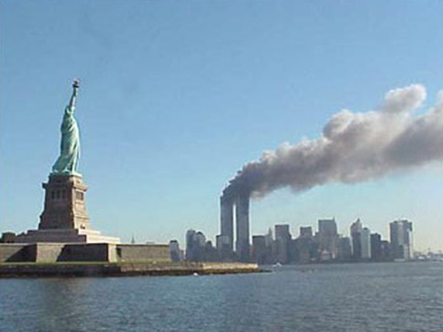
במחקר שערכו Lerner, Gonzalez, Small & Fischhoff (2003) על מדגם לאומי מייצג בעקבות אירועי ה- 11 בספטמבר 2001 נמצא כי:
  פחד הוביל לתפיסות סיכון פסימיות יותר מכעס.
  גברים הראו תפיסות סיכון אופטימיות יותר מנשים והאפקט תווך על ידי הרגש הדומיננטי שנחווה עבור כל מין.
  רגשות אלו השפיעו גם על העדפה למדיניות ממשלתית. כעס, לעומת פחד, הוביל לתמיכה גדולה יותר במדיניות נקמנית ותמיכה מועטה יותר במדיניות פייסנית

